Slide 1
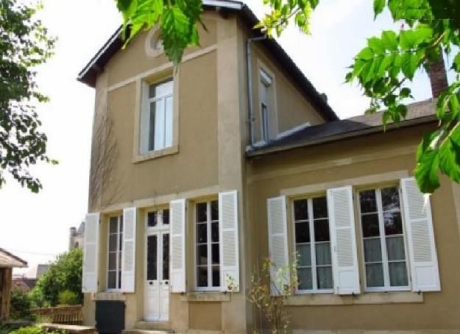
Elegante villa, in 89480 Coulanges-sur-Yonne
(geen werkzaamheden nodig)
Samenvatting
Stenen huis, direct bewoonbaar als primaire of secundaire woning.
Leipannen gedekt, rondom voorzien van goten
Woongedeelte 165 m2
Alle ramen dubbelglas, in houten of PVC kozijnen
Centrale verwarming op stadsgas, met afstandsbediening (Wifi).
Alle afvoer aangesloten op gemeentelijke riolering
Perceeloppervlak 1180 m²
E-label (DPE): klasse C (2017), klasse E (2025) laatste richtlijnen
Woonbelasting voor 2024: € 881 (indien 2e huis)
Onroerend goed belasting voor 2024: € 1.112
Beschikbaarheid in overleg
Bourgogne

Slide 2
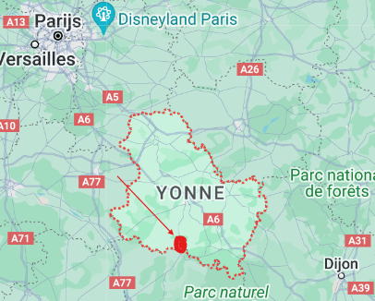
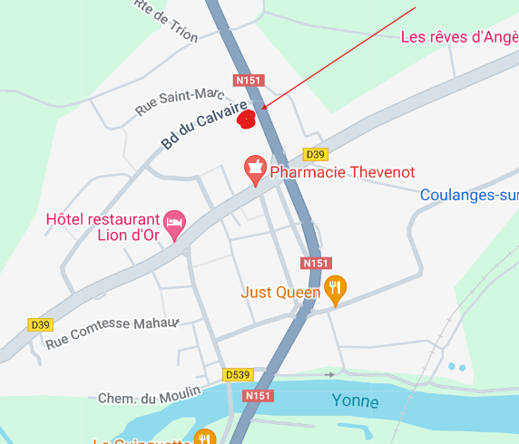
De kalmte van het platteland en toch aan de dorpsrand van Coulanges-sur-Yonne
Gelegen op slechts
200 km = 2 uur
van Parijs, via de A26..
Bourgogne
Coulanges sur Yonne

Slide 3
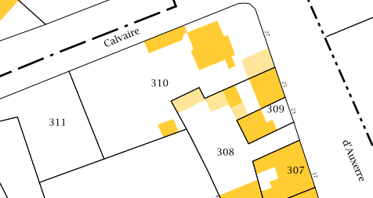
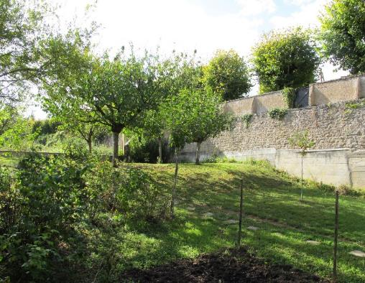
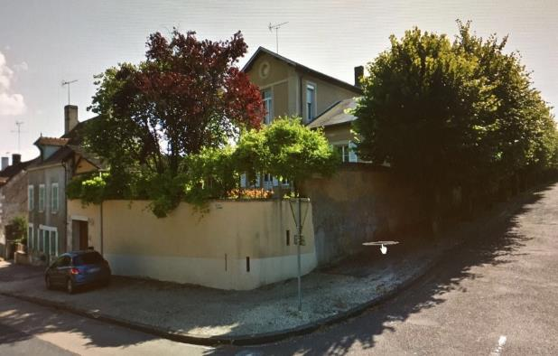
Kadasterkaart, perceel 310, glooiend, oppervlak 1180 m².
Dankzij de verhoogde ligging, teruggetrokken van de weg, heerst er bij het huis een serene sfeer. Dat geldt ook voor de tuin, die wordt omgeven door een stenen muur. Een sfeer van rust en intimiteit op slechts 140 m van de kerk.

Slide 4
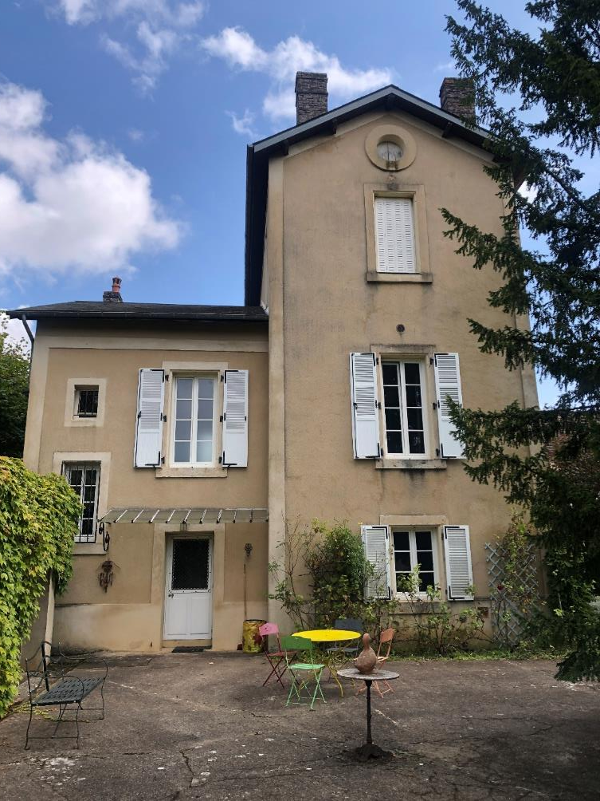
Voor- en achtergevel

Slide 5
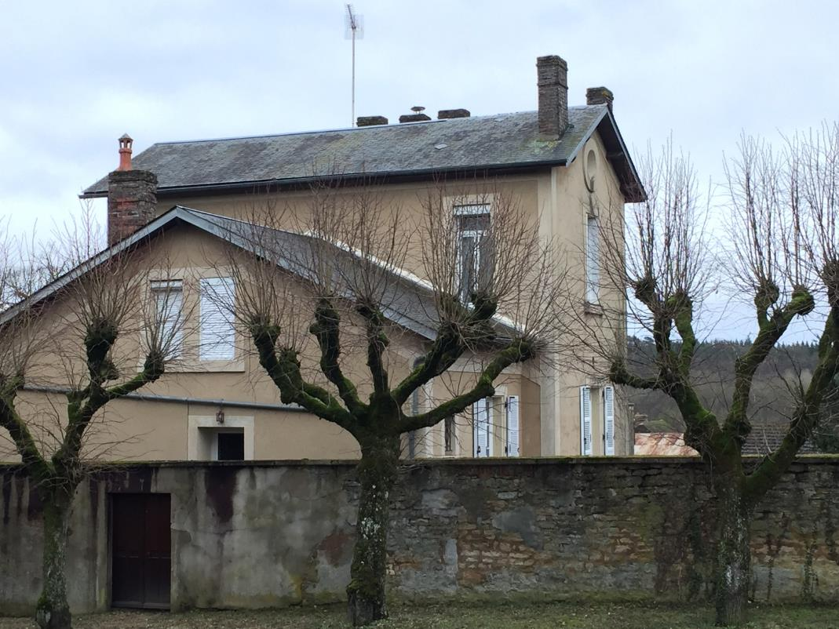
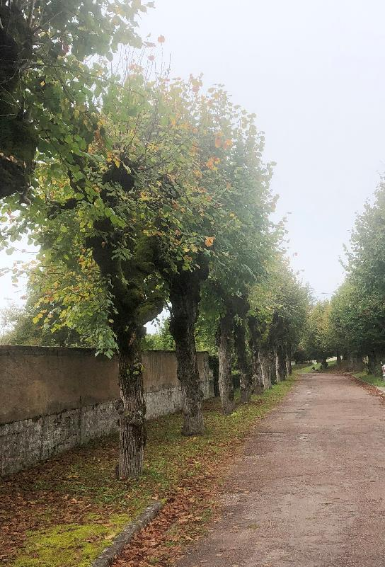
Gevel aan kant Boulevard Calvaire, voordeur

Slide 6
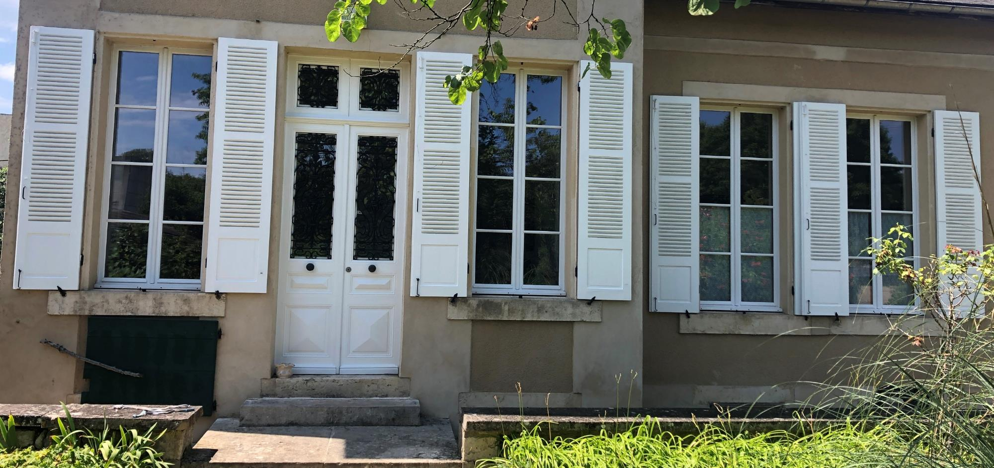
Goed onderhouden stuc- en schilderwerk

Slide 7
Beschrijving
Bouwkundig
Stenen huis, direct bewoonbaar als primaire of secundaire woning.
Gekleurd cement-stuc in uitstekende staat
3 Trappen van steen uit de Bourgogne
5 Slaapkamers / 8 ruimtes op 3 niveaus
Woonkamer en salon van 41 m²
5 Schoorstenen, waarvan 3 met antieke kachel en een met RVS dubbelwandige kachelpijp.
Bijkeuken, werkplaats, 2 kelders
Kamers met royale hoogtes
Gewreven eiken parket op 1e en 2e verdieping. Gebakken tegels (tomettes) op de begane grond geven een authentieke uitstraling.
2 badkamers en 3 toiletten (1 met Sani broyeur)
Het geheel ruimhartig geëlektrificeerd.
Comfort & veiligheid
Geen inkijk van omliggende woningen
Alle ramen dubbel glas in hout of PVC kozijnen
Centrale verwarming op stadsgas, met afstandsbediening (Wifi).
Afvoer aangesloten op gemeentelijke riolering
Alarm systeem
Waterontharder
Vele inbouwkasten
Alle ramen en deuren zijn voorzien van luiken of metalen roosters
Glasvezel voor internet/TV
Deels gemeubileerd/gestoffeerd (zie lijst)

Slide 8
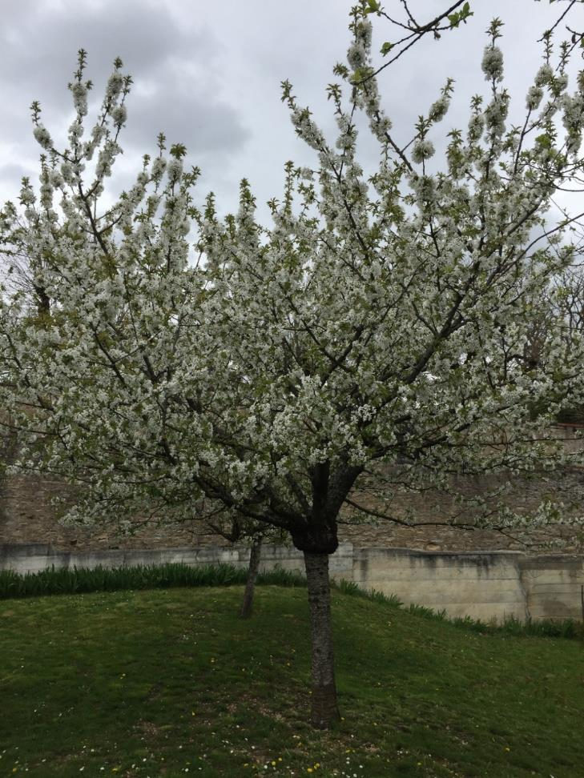
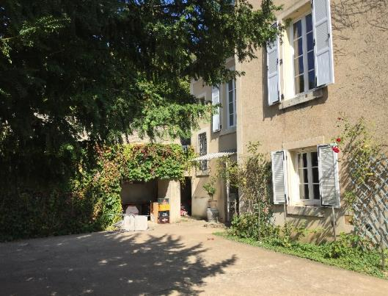
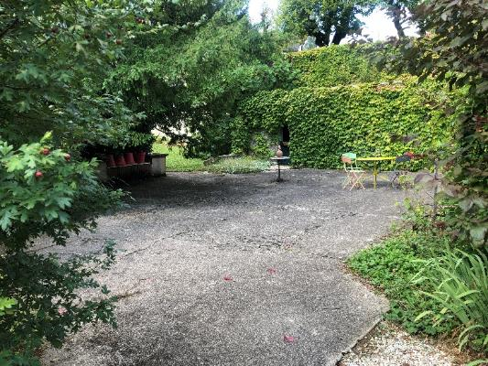
Buiten
Mooi terras van 100 m², op zuid-zuid-oost
Verschillende bijgebouwen
Ingebouwde regenwatertank van ca. 3000 liter
Aangelegde tuin met fruitbomen
Garage met elektrische roldeur en loopdeur
Tuin met auto bereikbaar
Perceel omgeven door muur of muur + gaas
Breed trottoir voor het huis

Slide 9
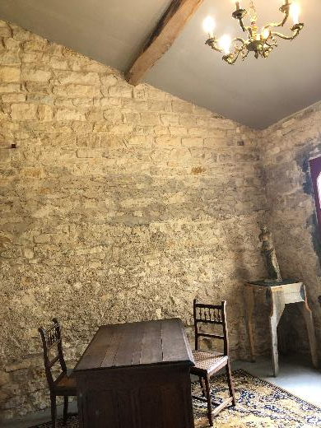
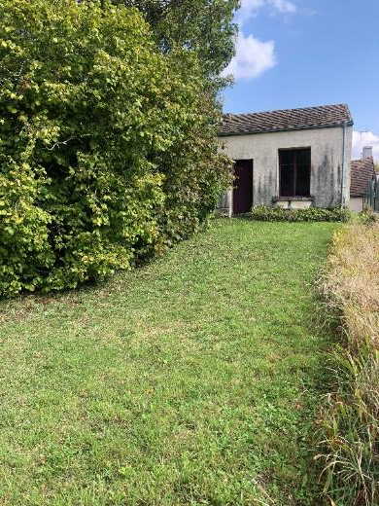
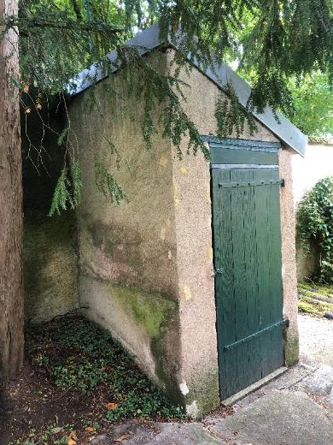
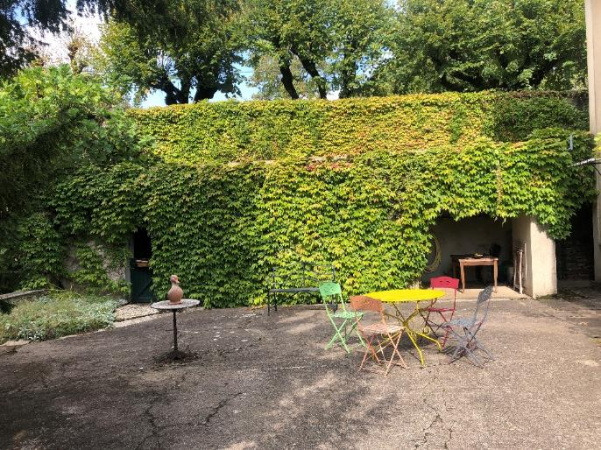
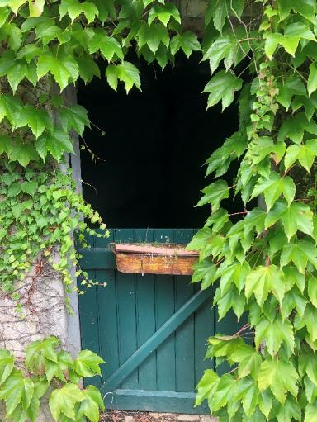
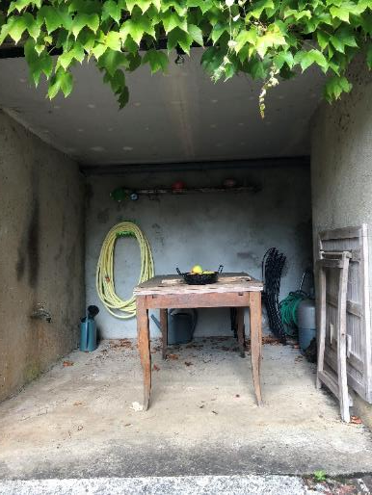
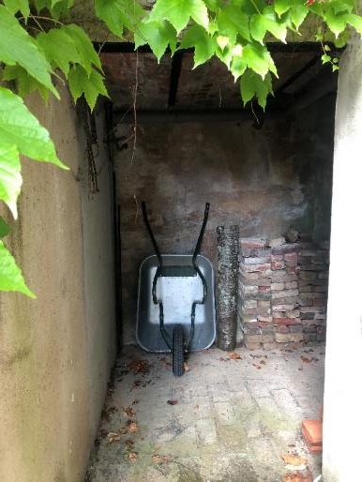
De bijgebouwen

Slide 10
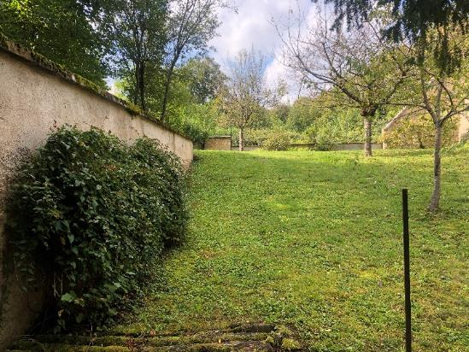
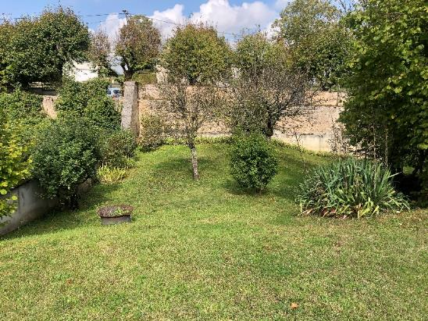
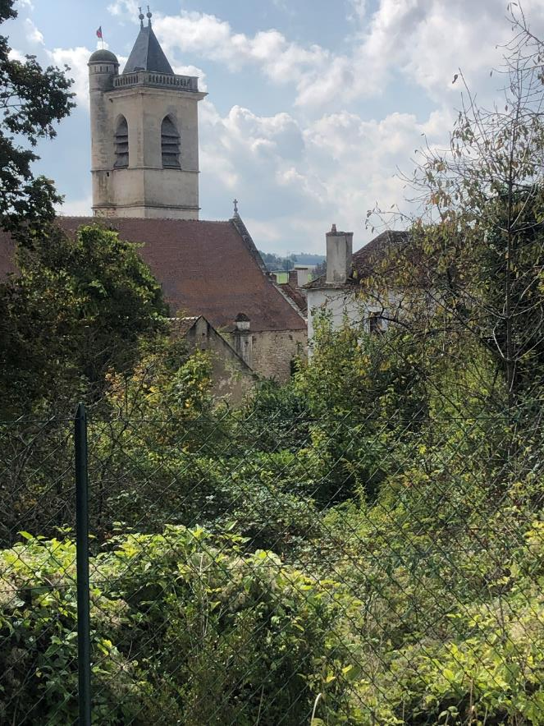
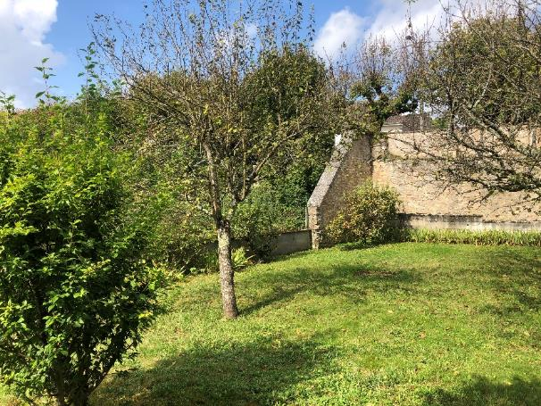
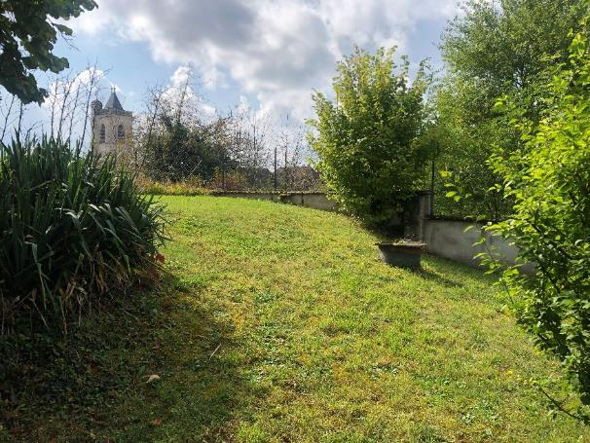
De achtertuin (winterperiode)

Slide 11
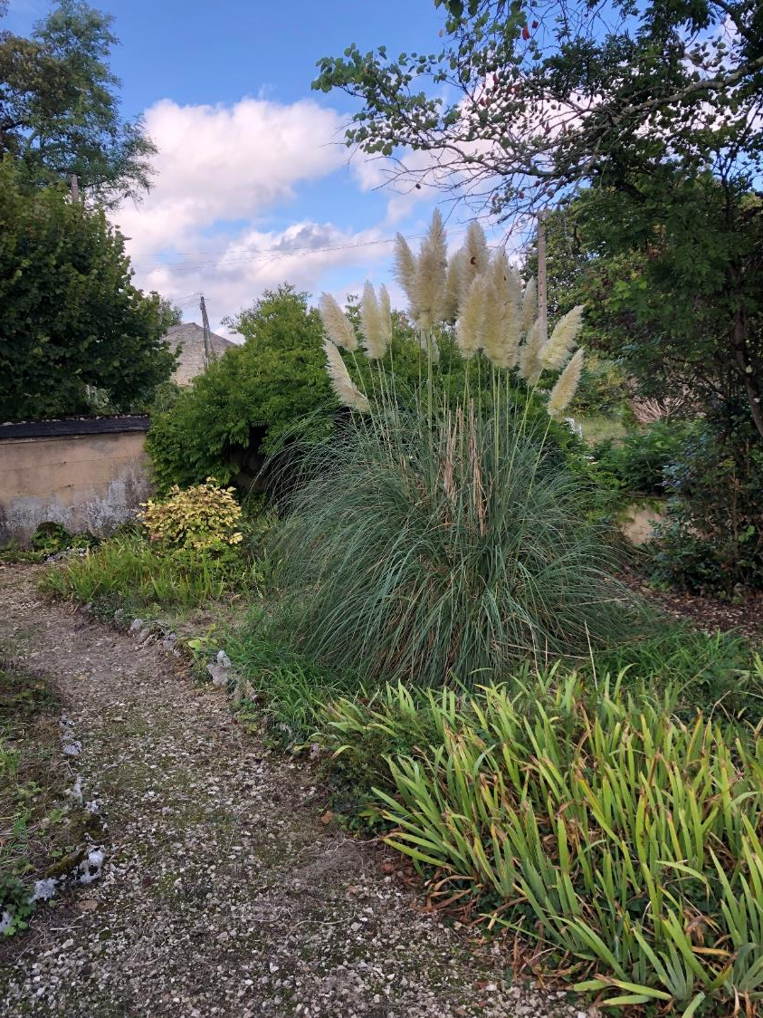
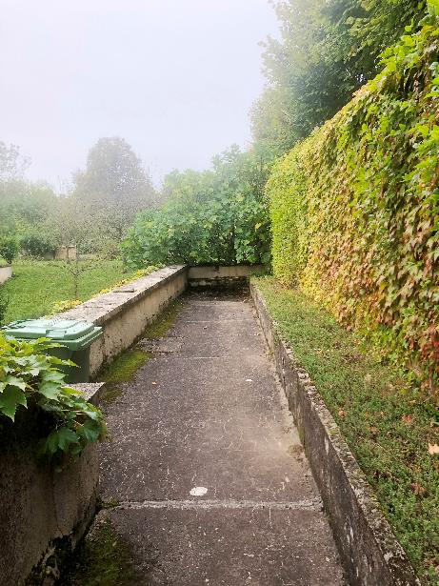
De voortuin (winterperiode)

Slide 12
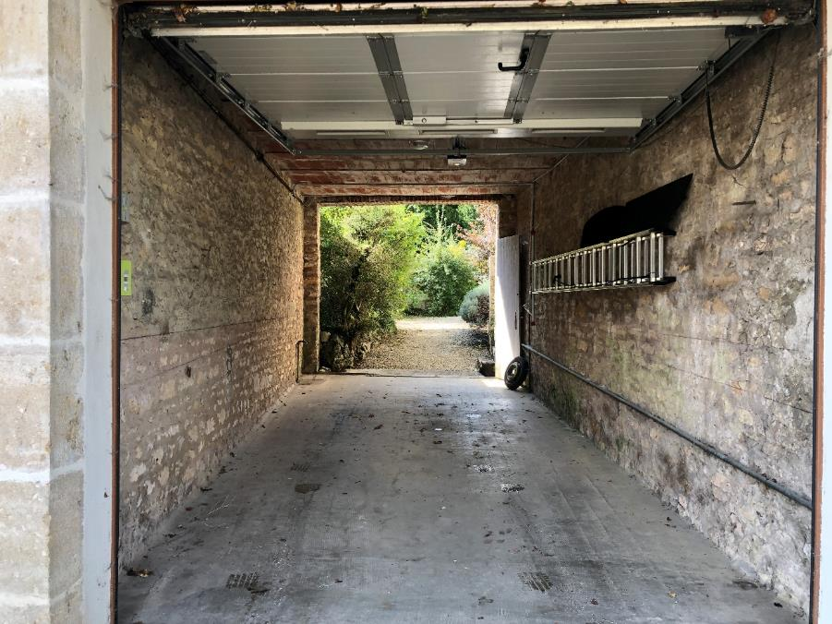
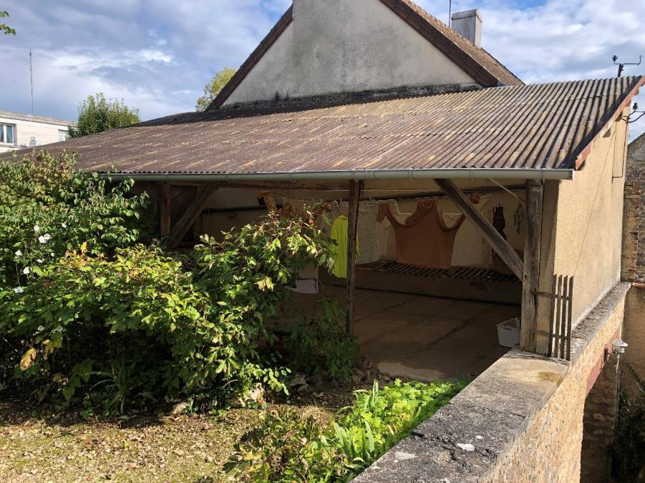
Garage en doorgang naar tuin, erboven overdekt terras

Slide 13
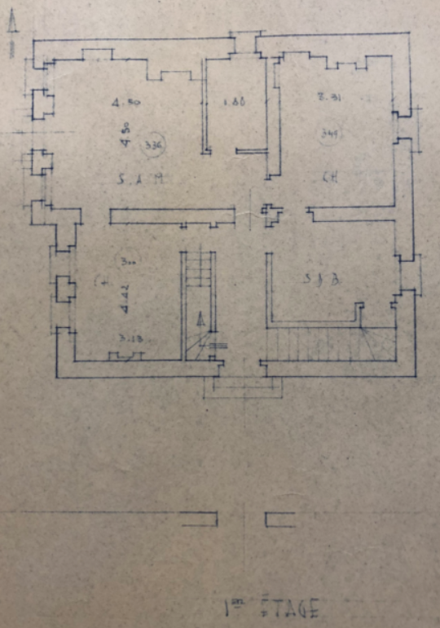
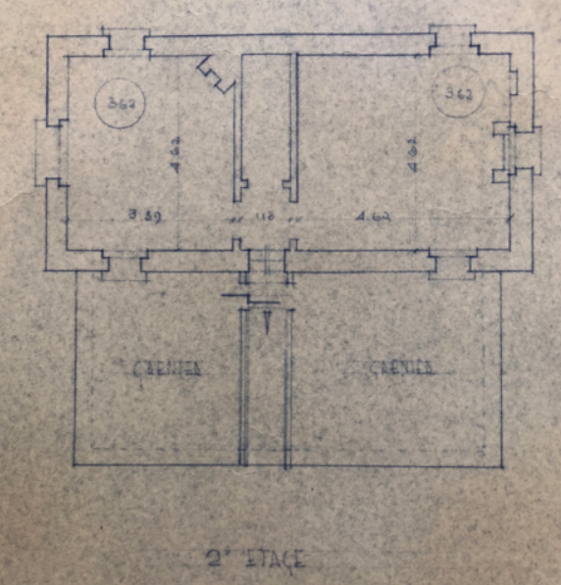
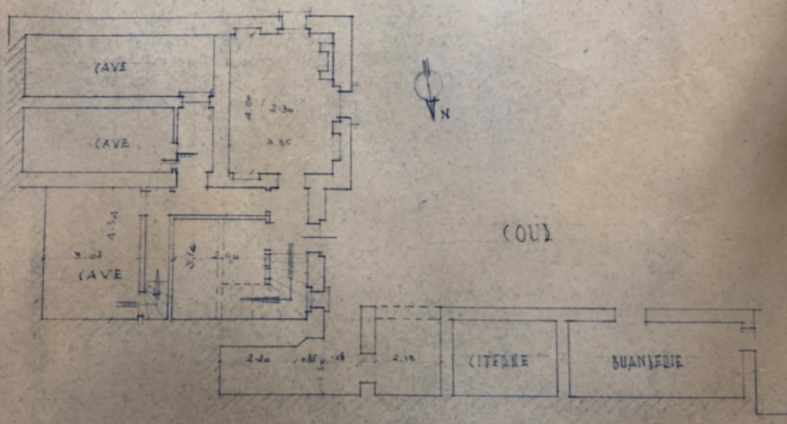
Afdrukken van originele plattegronden

Slide 14
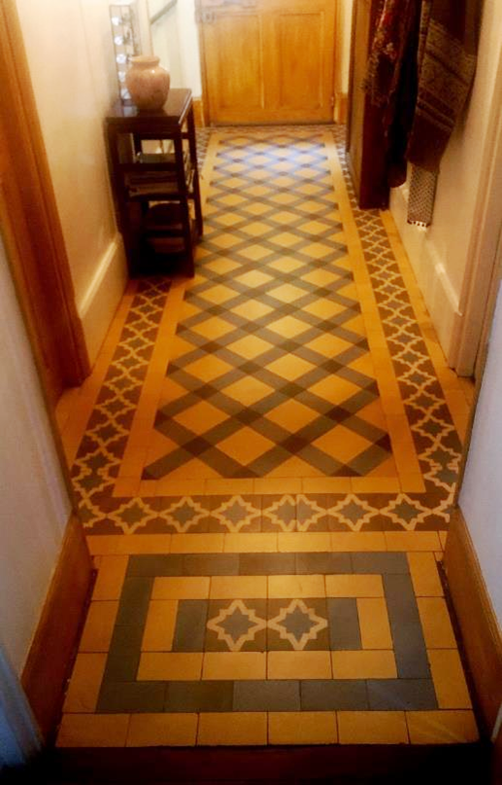
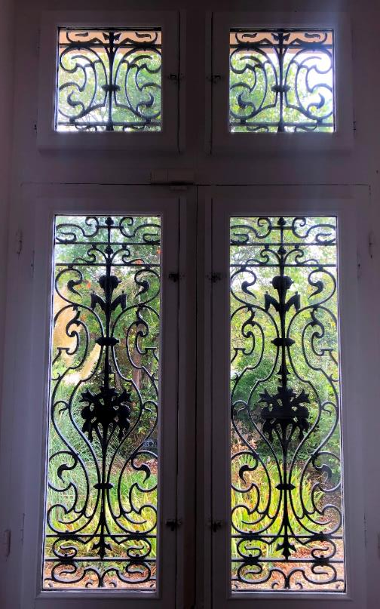
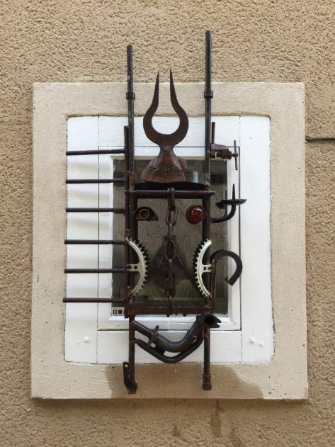
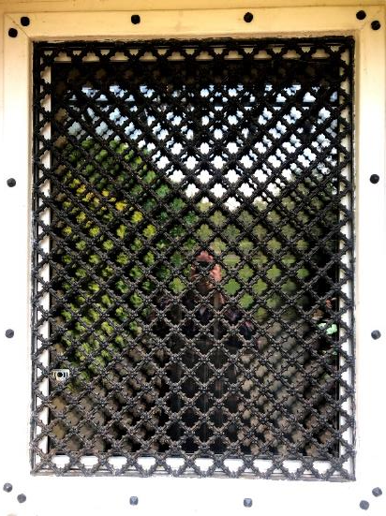
Enkele details

Slide 15
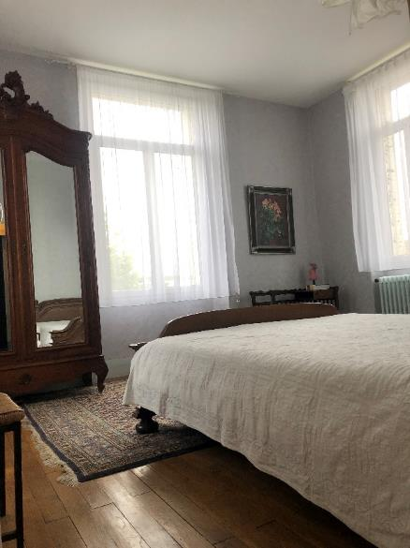
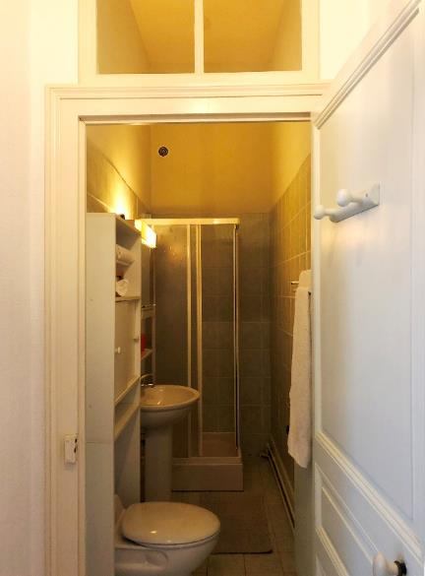
Niveau 2, slaapkamer en badkamer

Slide 16
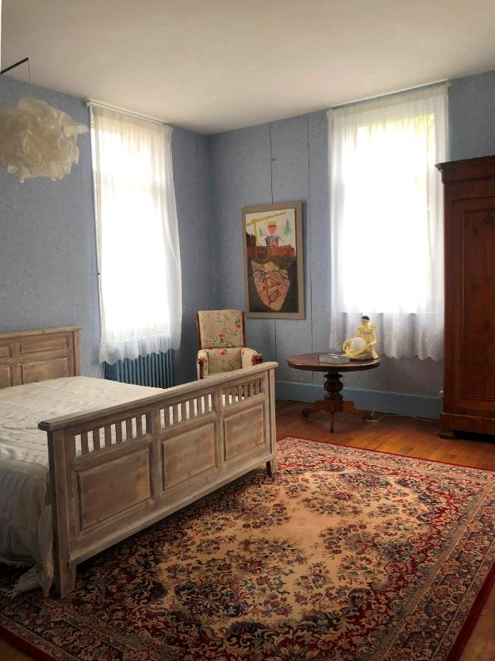
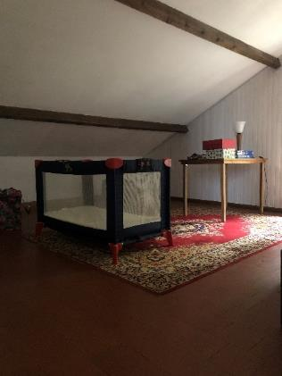
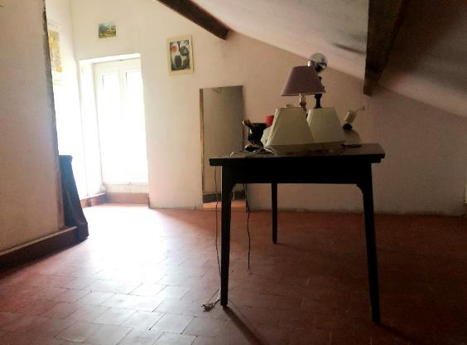
Niveau 2, slaapkamer en 2 kamers onder hellend dak

Slide 17
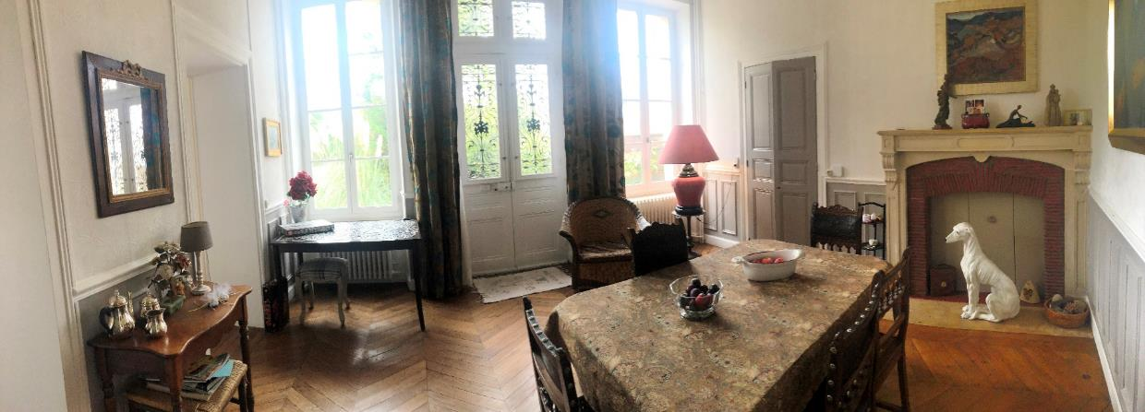
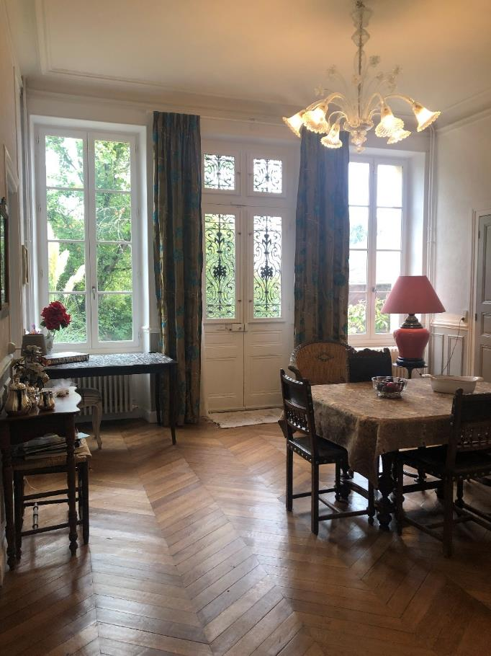
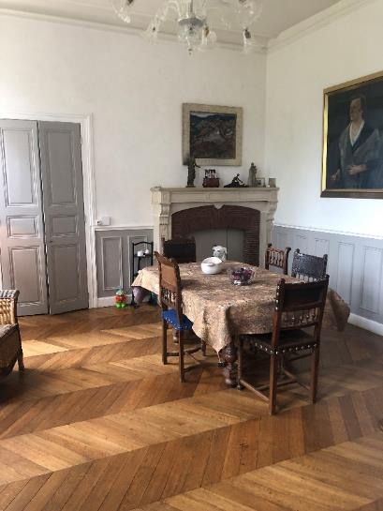
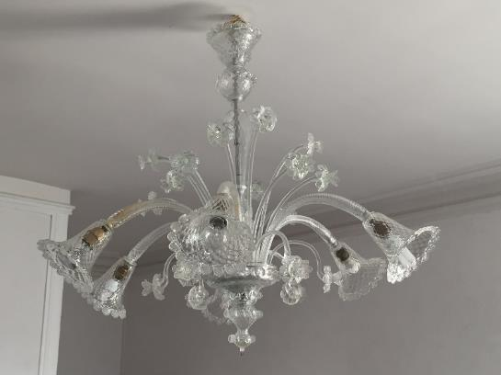
Niveau 1, woonkamer (het woongedeelte is gelijkvloers)

Slide 18
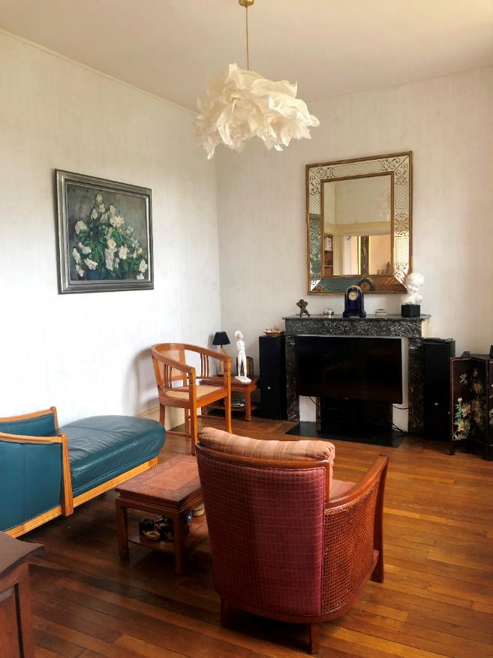
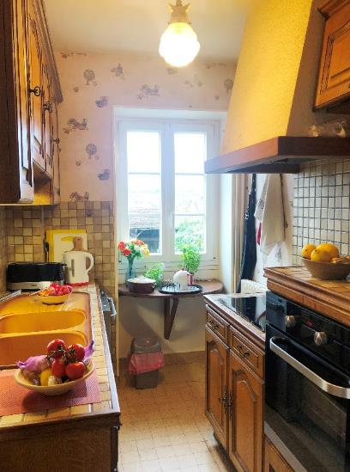
Niveau 1, salon en keuken

Slide 19
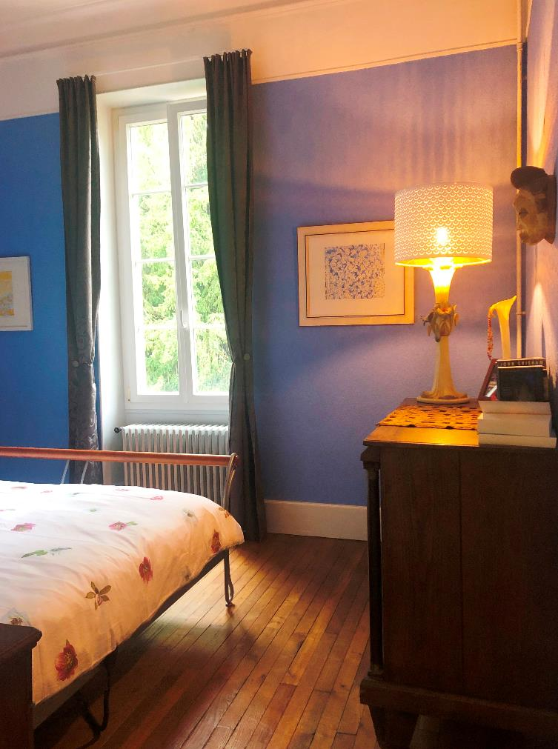
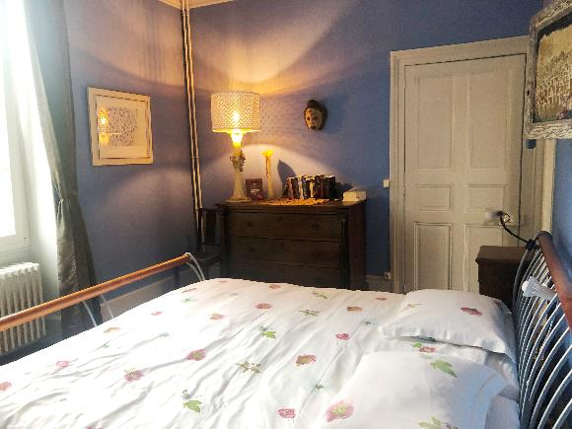
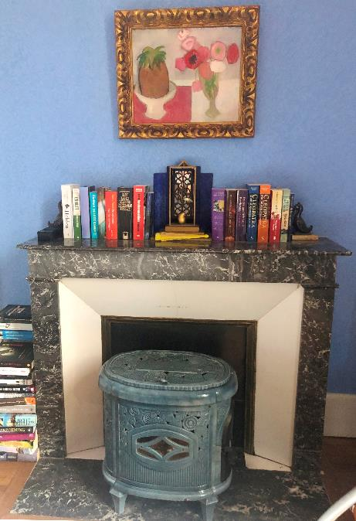
Niveau 1, slaapkamer

Slide 20
Niveau 1, badkamer en opkamer

Slide 21
Begane grond, de voormalige keuken

Slide 22
Begane grond, bijkeuken en 3 kelders

Slide 23
3 trappen van steen uit de Bourgogne (1 buiten gebruik)

Slide 24
Tuin in bloei

Slide 25
Coulanges sur Yonne
Dorp met basis winkels en diensten, apotheek, school, kinderopvang, medisch centrum, postkantoor en station. Het is gelegen aan de Yonne en het kanaal van Nivernais. Klein strandje met paviljoen.

Slide 26
Partir c’est mourir un peu
Toen wij dit huis in 2017 kochten, was het de bedoeling om er onze vakanties door te brengen.
Het werd veel meer dan dat.
Vanaf het begin tot nu toe, verblijven wij bijna even veel tijd in Coulanges als op ons adres in Nederland. Het huis en de omgeving heeft ons zeer gegrepen en we proberen zo vaak mogelijk in dit huis te zijn waar we zo verliefd op werden.
Het was een genot het huis, de oude dame, te onderhouden en te koesteren. Het huis gaf ons alle seizoenen veel plezier, warmte of juist verkoeling en geborgen veiligheid. We hebben veel familie en vrienden op bezoek gehad, die allen even lovend waren. Hoe jammer is het dat we het huis niet mee kunnen nemen. Wij wensen dat de nieuwe bewoners net zo veel plezier beleven aan het huis als wij.
We laven ons aan de foto’s en de blijvende herinnering

